Slide 1
第三章 处理机调度与死锁
3.1 处理机调度的基本概念
3.2 调度算法
3.4 实时调度
3.5 死锁概述
3.6 预防死锁
3.7 避免死锁
3.8 死锁的检测与解除

Slide 2
3.1 处理机调度的基本概念
When
  调度时机
What
  调度算法
How
  分派机制

Slide 3
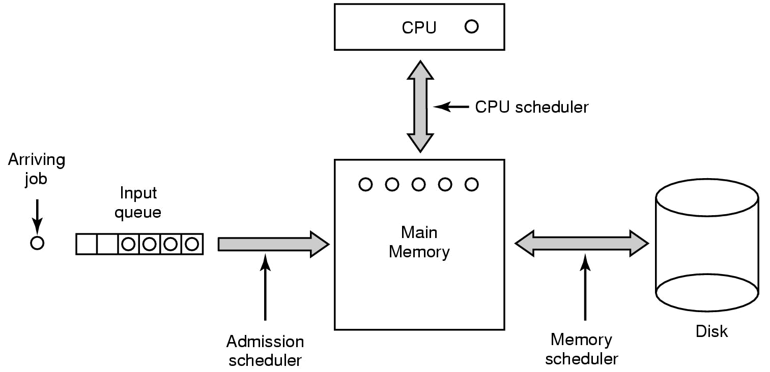
处理机调度的层次
1. 高级调度(High Scheduling) (作业调度)
支持批处理的系统中才有!
High level

Slide 4
处理机调度的层次
1. 高级调度(High Scheduling) (作业调度)
调度时的决定
1）接纳多少作业（吞吐量）
2）接纳哪些作业（处理效率）

Slide 5
处理机调度的层次
2. 低级调度(Low Level Scheduling)（进程调度）
高频：高效、 不复杂
High level
操作系统必须有
low level

Slide 6
2. 低级调度(Low Level Scheduling)（进程调度）
1）非抢占式(Non-preemptive Mode)：调度事件
① 进程执行完毕或因发生某事件而不能继续执行
② 运行进程提出I/O请求而暂停
③ 在进程通信或同步过程中执行了涉及调度的原语操作
如 wait()、block()、wakeup()
非抢占式调度实现简单、系统开销小，适用于大多数的批处理系统环境
但难满足紧急任务要求，在要求严格的实时系统中，不宜采用

Slide 7
2. 低级调度(Low Level Scheduling)（进程调度）
2) 抢占式(Preemptive Mode)：剥夺原则
优先权：高者抢占低者
(2) 短作业(进程)优先：执行时间短的抢占 长的
(3) 时间片：时间片用完了

Slide 8
处理机调度的层次
3. 中级调度(Intermediate-Level Scheduling)（内存调度）
High level
middle level
low level

Slide 9
3. 中级调度(Intermediate-Level Scheduling)（内存调度）
引入中级调度，主要是为了提高内存的利用率和吞吐量
将暂时不能运行的进程换出内存，到外存等待
  （进程状态 = 就绪驻外存 或 挂起）
当在外存等待的进程重新具备运行条件、且内存有空闲时，从中选出一个，重新换入内存
  （进程状态 = 就绪，挂在就绪队列上，等待进程调度）

Slide 10
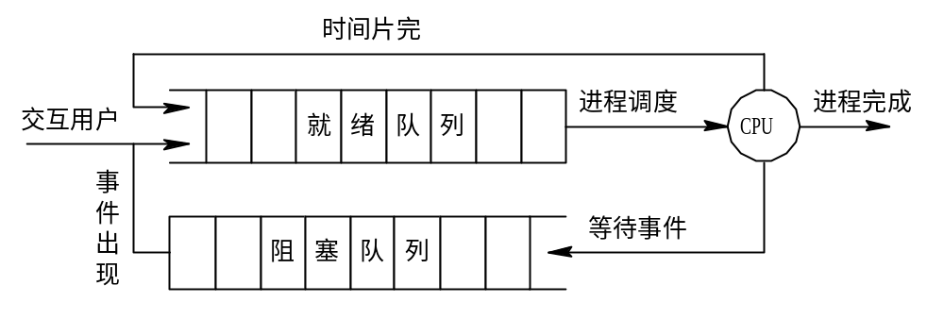
调度队列模型
1. 仅有进程调度的调度队列模型

Slide 11
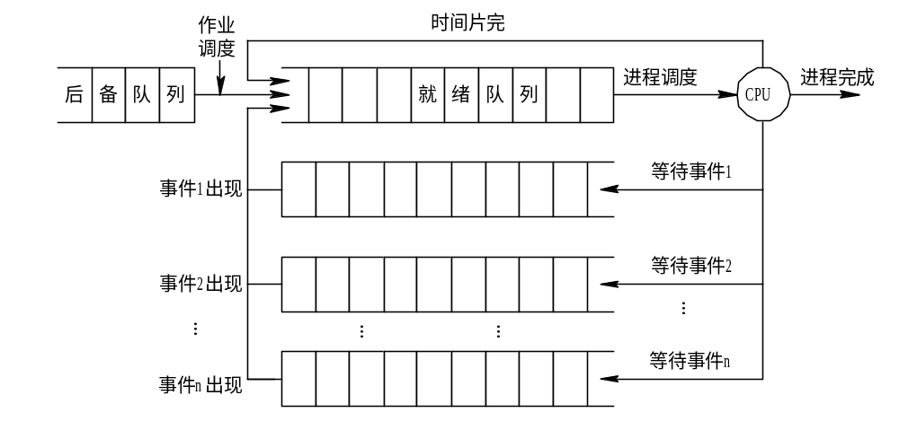
就绪队列由作业调度产生
2. 有高级和低级调度的调度队列模型
多个阻塞队列

Slide 12
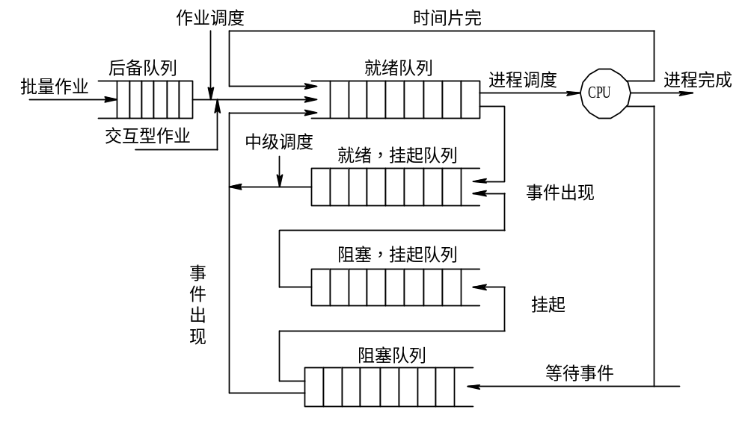
3. 同时具有三级调度的调度队列模型

Slide 13
第三章 处理机调度与死锁
3.1 处理机调度的基本概念
3.2 调度算法
3.4 实时调度
3.5 死锁概述
3.6 预防死锁
3.7 避免死锁
3.8 死锁的检测与解除

Slide 14
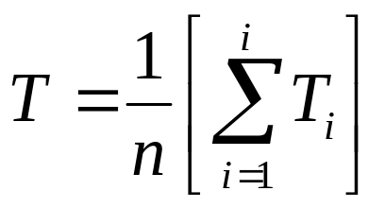
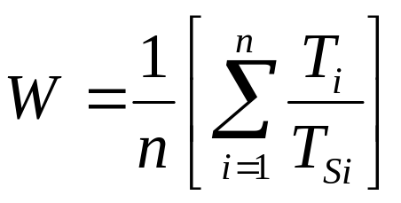
调度算法的准则
1. 面向用户的准则
(1) (作业的)周转时间短
周转时间 T_{i} = 完成时间 — 提交时间
平均周转时间：
带权周转时间：周转时间 T 与服务(运行)时间 T_{S} 之比，即 W=T/T_{S}
平均带权周转时间：

Slide 15
调度算法的准则
1. 面向用户的准则
(2) 响应(用户的)时间快
(3) (实时任务)截止时间保证
(4) (任务)优先权准则
(5) (进程或用户能)公平(的使用CPU)

Slide 16
调度算法的准则
2. 面向系统的准则
系统吞吐量高：单位时间内完成的作业多
(2) 处理机利用率好：CPU 尽可能忙
(3) (各类)资源平衡利用：CPU、外设都应该忙，兼顾计算密集型(CPU型)任务、I/O密集型任务

Slide 17
调度算法的准则
用户观点
  周转快、响应快
系统观点
  吞吐量大、利用率高
相互矛盾，需要折衷(trade off)

Slide 18
(非实时)调度算法
先来先服务(FCFS, First Come First Service)
短进程优先(SPF, Shortest Process First)
优先级调度(PS, Priority Scheduling)
轮转(RR, Round Robin)

Slide 19
调度算法性能分析
分析方法
  工具：分析表
  指标：两个层次
    针对任务 i：周转时间T_{i}、带权周转时间W_{i}、等待时间T_{Wi}
    针对系统：平均周转时间T、平均带权周转时间W、平均等待时间T_{W}、周转率1/T
  算法适应性

Slide 20
算例
作业 | 提交时间 | 运行时间(分钟)
A | 8:00 | 120
B | 8:50 | 50
C | 9:00 | 10
D | 9:50 | 20

Slide 21
调度算法1：先来先服务 vs. 短作业(进程)优先
1. 先来先服务(FCFS)调度算法
有利于长作业(进程)，不利于短作业(短进程)
  后进入系统的短作业(短进程)带权周转时间大
有利于CPU型作业(进程) ，不利于I/O型作业(进程)
  I/O型作业(进程)要求的服务时间短

Slide 22
调度算法1：先来先服务 vs. 短作业(进程)优先
2. 短作业(进程)优先(SJF / SPF)调度算法
短作业优先(SJF)：从后备队列中选服务时间最短的作业，调入内存
短进程优先(SPF)：从就绪队列中选运行时间最短的进程，将处理机分配给它，开始执行一直执行到完成或需等待某事件而被阻塞并放弃处理机时，再重新调度
最少剩余时间优先(SRT, Shortest Remaining Time)，允许比正在的运行进程剩余时间更短的进程抢占 CPU

Slide 23
调度算法1：先来先服务 vs. 短作业(进程)优先
2. 短作业(进程)优先(SJF / SPF)调度算法
SJF / SPF 调度算法的缺点
(1) 对长作业不利。特别地，若某长作业(进程)进入后备(就绪)队列后，调度程序总是优先调度那些(即使后进来)短作业(进程)，导致长作业(进程)长期不被调度，被“饿死”
(2) 完全未考虑作业的紧迫程度。不能保证紧迫性作业(进程)被及时处理
(3) 作业(进程)的运行时间很难准确估计，可能偏差大

Slide 24
调度算法2：优先级调度
1. 优先级调度(PS)算法的类型
非抢占式优先权算法
系统把处理机分配给就绪队列中优先权最高的进程后，该进程一直执行下去，直至完成或因发生某事件而使该进程放弃处理机时，系统才再进行处理机分配
主要用于批处理系统中；也可用于某些对实时性要求不严的实时系统中

Slide 25
调度算法2：优先级调度
1. 优先级调度(PS)算法的类型
2) 抢占式优先权调度算法
系统把处理机分配给优先权最高的进程，使之执行，在其执行期间，只要出现了另一个优先权更高的进程，调度程序将立即停止当前进程，将处理机分配给新到的更高优先权进程，做进程切换
每当系统中出现新的就绪进程时，系统将把新进程的优先权与执行进程的优先权进行比较
能更好地满足紧迫作业的要求，常用于要求严格的实时系统中，以及对性能要求较高的批处理和分时系统中

Slide 26
调度算法2：优先级调度
2. 优先权的类型
1) 静态优先权(外部优先级)
创建进程时就确定，在进程整个运行期间保持不变
  一般地，优先权的值是一个整数区间（如，0~7或0~255），则可称其为优先数
  优先数含义：有的系统中，0是最高优先权，数值愈大优先权愈低；有的系统恰好相反

Slide 27
调度算法2：优先级调度
2. 优先权的类型
静态优先权(外部优先级)的确定依据
进程类型：系统确定，如系统进程优先权高
进程对资源的需求：系统确定，如资源要求少的优先权高
用户要求：由用户给出任务的紧迫程度（付费多少）

Slide 28
调度算法2：优先级调度
2. 优先权的类型
2) 动态优先权
创建进程时所赋予的优先权，可以随进程的推进或随其等待时间的增加而改变，这样可以获得更好的调度性能

Slide 29
调度算法2：优先级调度
2. 优先权的类型
动态优先权
例：规定就绪队列中的进程，随着等待时间变长，优先权以速率 a 提高
  若进程优先权初值不同：优先权初值低的进程，在等了足够时间后，其优先权可能升为最高
    若是抢占式调度，可再规定当前进程优先权以速率 b 下降，则可防止长作业长期垄断处理机
  若进程优先权初值相同：先进入就绪队列的进程先获得处理机，被阻塞的进程再次进入就绪队列时，其优先权低于队列中其它进程，随着时间的推进，其优先权会逐步提高

Slide 30
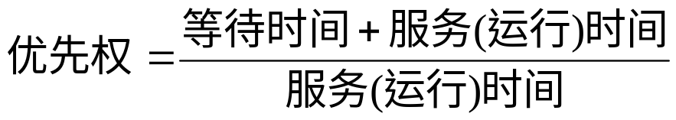
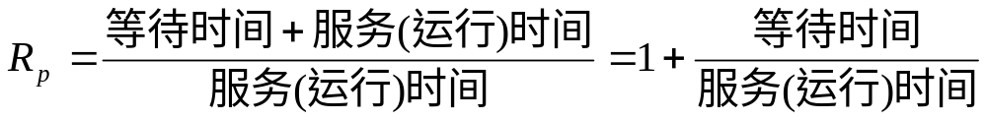
调度算法(3)：优先级调度
3. 高响应比优先(HRRN)调度算法(作业调度、动态优先权)
因为等待时间与服务(运行)时间之和，就是系统对该作业的响应时间，所以这种优先权又称为响应比 R_{P}

Slide 31
调度算法2：优先级调度
3. 高响应比优先(HRRN)调度算法(作业调度、动态优先权)
若作业等待时间相同，则要求的运行时间愈短，优先权愈高，该算法有利于短作业
若要求的服务时间相同，则等待时间愈长，优先权愈高，该算法能防止长作业被“饿死”

Slide 32
调度算法3：轮转
时间片轮转(RR)算法(进程调度)
系统将所有就绪进程按 FIFO 原则排成队列
调度程序把CPU分配给队首进程，令其执行一个时间片
时间片用完时，计时器发出时钟中断请求
调度程序据此中断，停止正在执行的进程，将其送往就绪队列尾
这样可以保证就绪队列中的所有进程，在一定时间范围内，均能获得一个时间片的处理机执行时间

Slide 33
综合性(进程)调度算法：多级反馈队列(MFQ)
S₁
至CPU
就绪队列 1
S₂
就绪队列 2
至CPU
S₃
就绪队列 3
至CPU
就绪队列 n
至CPU
时间片：S₁<S₂<S₃

Slide 34
综合性(进程)调度算法：多级反馈队列(MFQ)
N 级就绪队列：不同的队列有不同的优先级、不同的时间片
  第一个队列优先级最高，其它队列依次降低
  队列的优先级越高，队列中的进程时间片越小
    如可约定：第二个队列的时间片比第一个队列的时间片长一倍，……，第 i+1 个队列的时间片要比第 i 个队列的时间片长一倍

Slide 35
综合性(进程)调度算法：多级反馈队列(MFQ)
新进程进入内存，先将其放入第一队列末尾（按 FCFS 原则排队）
  当轮到该进程执行时，若在给定时间片内完成了，则退出系统
  若在时间片结束时未完成，调度程序将其转入第二队列末尾（按 FCFS 原则排队）
  若在第二队列中运行一个时间片后仍未完成，再将其放入第三队列，……，依次下去
  当一个长作业(进程)从第一队列依次降到第 n 队列后，将在第n队列中，按时间片轮转方式运行

Slide 36
综合性(进程)调度算法：多级反馈队列(MFQ)
仅当第一队列空闲时，才调度第二队列的进程；仅当第 1~i-1 队列均空闲时，才调度第 i 队列的进程
若处理机正在第 i 队列中为某进程服务，这时有新进程进入优先权较高的队列(第 1~i-1 队列中的任何一个)，则新进程将抢占处理机，调度程序把正在运行的进程放回到第 i 队列末尾

Slide 37
综合性(进程)调度算法：多级反馈队列(MFQ)
多级反馈队列调度算法的性能分析
终端型用户：交互型的任务通常较小，若能在第 1 队列的时间片内完成，则交互性令人满意
短的批处理作业：即使在第 2、第 3 队列中完成，其周转时间仍然较短，是合理的
长的批处理作业：即使最后降到第 n 队列中轮转，也无需担心被“饿死”

Slide 38
各种调度算法性能对比
算法 | 选择依据 | 抢占 | 吞吐量 | 响应时间 | 开销 | 对进程 的影响 | 饿死
FCFS | max[等待时间] | 不 | 不强调 | 可能很高，特别是当最小进程的执行时间差别很大时 | 最小 | 对短进程不利；对I/O密集型进程不利 | 无
SPF | min[运行时间] | 不 | 高 | 提供好的响应时间 | 可能较高 | 对长进程不利 | 可能
HRRN | max[响应比] | 不 | 高 | 提供好的响应时间 | 可能较高 | 短、长进程均满足 | 无

Slide 39
各种调度算法性能对比
算法 | 选择依据 | 抢占 | 吞吐量 | 响应时间 | 开销 | 对进程 的影响 | 饿死
SRT | Min[剩余时间] | 是 | 高 | 响应时间好 | 可能较高 | 对长进程不利 | 可能
RR | 时间片 | 是 | 若时间片太小，吞吐量很低 | 短进程的响应时间好 | 最小 | 公平对待 | 无
反馈 | 综合 | 是 | 不强调 | 不强调 | 可能较高 | 对I/O密集型进程有利 | 可能

Slide 40
作业 2
分别算出用 FCFS、SJF、HRRN 、RR 调度的周转时间、带权周转时间、平均周转时间、平均带权周转时间，并给出调度序列
作业 | 提交时间 | 运行时间(分钟)
A | 8:00 | 30
B | 9:20 | 60
C | 9:40 | 40
D | 10:00 | 50
E | 10:10 | 20

Slide 41
进程管理小结1
进程调度
  提高系统资源利用率
    等待事件的进程让出CPU或内存给其它进程
  满足用户需求
    交互式命令能够快速响应
    程序能够得以运行并尽快结束
    特殊要求：程序的重要性、实时性
  提供系统服务
    完成不允许用户程序执行的操作（I/O etc.）

Slide 42
进程管理小结1
进程调度
  不同目标相互矛盾
  进程行为不可预测
    多种调度算法综合使用
    提供系统调用给用户，以设置可满足用户要求的进程调度参数

Slide 43
进程管理小结1
进程调度
  非抢占式
    简单、容易实现
    难以满足不同用户需要
  抢占式
    灵活
    复杂、引发竞争

Slide 44
进程管理小结1
进程调度
  先来先服务
  短作业优先
  优先级
    静/动态优先级
      高响应比优先
  时间片轮转
  综合
    多级队列

